Slide 1
Javaagent、javassist
基本使用与实际问题处理
java字节码插桩技术神奇魔力

Slide 2
javaagent基本使用

Slide 3
什么是javaagent?
javaagent 是java1.5之后引入的特性，其主要作用是在class 被加载之前对其拦截，已插入我们的监听字节码

Slide 4
javaagent使用说明
 | 运行时时JAR包 | Javaagent 监听Jar包
入口方法名称 | main | premain
Maninfe.MF 主要参数 | main-class | premain-class
启动参数 | java -jar xxx.jar | -javaagent:xxx.jar
执行顺序 | 后 | 先
是否独立启动 | 是 | 否

Slide 5
一起构建一个javaagent jar包吧

Slide 6
javassist基本使用

Slide 7
什么是 javassist?
Javassist是一个开源的分析、编辑和创建Java字节码的类库。其主要的优点，在于简单，而且快速。直接使用java编码的形式，而不需要了解虚拟机指令，就能动态改变类的结构，或者动态生成

Slide 8
Javassist 作用？
a. 运行时监控插桩埋点
b. AOP动态代理实现（性能上比Cglib生成的要慢）
c. 获取访问类结构信息:如获取参数名称信息

Slide 9
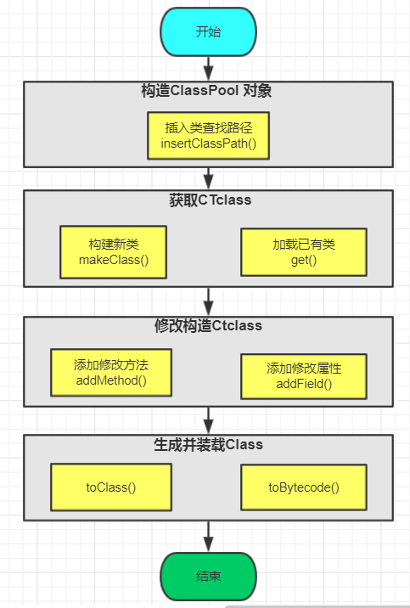
javassist 使用流程

Slide 10
让我们用javassist 一起创建一个类吧

Slide 11
javassist 特殊符号
$0, $1, $2, ... | this and actual parameters
$args | An array of parameters. The type of $args is Object[].
$$ | All actual parameters.For example, m($$) is equivalent to m($1,$2,...)
$cflow(...) | cflow variable
$r | The result type. It is used in a cast expression.
$w | The wrapper type. It is used in a cast expression.
$_ | The resulting value
$sig | An array of java.lang.Class objects representing the formal parameter types
$type | A java.lang.Class object representing the formal result type.
$class | A java.lang.Class object representing the class currently edited.

Slide 12
javassist 特殊符号
a) 不能引用在方法中其它地方定义的局部变量
b) 不会对类型进行强制检查：如 int start = System.currentTimeMillis(); 或 String i=”abc”;
c) 使用特殊的项目语法符号

Slide 13
使用Javassist 监听方法的执行时间

Slide 14
使用Javassist 完成一个类似CGLIB的动态代理

Slide 15
使用Javassist 完成一个类似CGLIB的动态代理

Slide 16
WEB项目对象进行插桩将遇到的问题

Slide 17
总结回顾
javaagent jar包编写与打包
javassist 使用流程
javassist 特殊语法
使用javassist 监控一个方法的执行时间
使用javassist 实现一个动态代理的功能
对WEB项目进行插桩采集将会遇到的问题

